Slide 1
Doç. Dr. Afşın ÇETİNKAYA
Çevre Hukuku-13

Slide 2
AB ÇEVRE POLİTİKALARI VE TÜRKİYE

Slide 3
Bölgesel Uluslararası Çevre Politikaları
HÜKÜMETLERARASI ULUSLARARASI ÖRGÜTLER
AVRUPA BİRLİĞİ,
AVRUPA KONSEYİ,
OECD,
NATO,
AGİT,
İSLAM KALKINMA ÖRGÜTÜ,
BM AVRUPA EKONOMİK KOMİSYONU,

Slide 4
HÜKÜMET DIŞI ULUSLARARASI ÖRGÜTLER
ÇEVREYLE İLGİLİ STK; GREENPEACE, FRIENDS of EARTH, IUCN,WWF,…
ÖZEL SEKTÖR, ÇOK ULUSLU ŞİRKETLER,
MESLEK BİRLİKLERİ,MİLLETLERARARSI TİCARET ÖRGÜTÜ, …
BİLİMSEL TOPLULUKLAR.

Slide 5
AB ÇEVRE POLİTİKASININ HUKUKİ DAYANAKLARI
BİRİNCİL HUKUK KAYNAKLARI,
İKİNCİL HUKUK KAYNAKLARI,
YARGI KARARLARI VE AB’NİN TARAF OLDUĞU ULUSLAR ARASI ANTLAŞMALAR.

Slide 6
Birincil normlar, Avrupa Birliği'ni kuran antlaşmalardır. İkincil normlar, antlaşmalara temel oluşturan tüzükler ve yönergelerdir. Birlik Hukukunun yardımcı kaynakları olarak da içtihat kararları, uluslararası hukuk ve Avrupa Birliği Hukukunun genel prensipleri gösterilebilir.

Slide 7
AB ÇEVRE POLİTİKALARININ DAYANDIĞI BİRİNCİL HUKUK KAYNAKLARI
Avrupa Birliğinin kurucu antlaşmaları olan birincil hukuk kaynaklarından Avrupa Kömür Çelik Topluluğunu Kuran Anlaşma (1951), Avrupa Ekonomik Topluluğunu Kuran Antlaşma (Roma Antlaşması) (1957) ve Avrupa Atom Enerjisi Topluluğunu Kuran Anlaşma’da (1957), doğrudan çevreyle ilgili ortak bir politikanın yürütülmesini belirleyen bir madde bulunmamaktadır.
Başlangıçta Avrupa Birliğinin çevreyle ilgili faaliyetleri; Roma Antlaşması’nın başlangıç bölümü, 2’nci maddesi, 100’ncü maddesi ve 235’nci maddesi çerçevesinde yürütülmüştür.

Slide 8
AB ÇEVRE POLİTİKALARININ DAYANDIĞI BİRİNCİL HUKUK KAYNAKLARI
Avrupa Tek Senedi ile Roma Antlaşmasına “çevre” başlığı altında yeni bir bölüm eklenmesi uygun bulunmuş, bu anlaşmanın 2, 100 ve 235.maddeleri çerçevesine sürdürülmeye çalışılan ortak çevre politikalarına ilişkin esasları düzenleyen 130(R), 130(S), 130 (T) ve 100(A) numaralı maddeleri kabul edilmiştir.
AET kurucu antlaşmasının adını değiştirerek AT Kurucu Antlaşması haline dönüştüren 1992 tarihli Maastricht Antlaşması, çevre politikasıyla ilgili olarak 2; 3/k; 130(R), 130(S), ve 130 (T) maddelerini de yeniden düzenlemiştir.
1997 tarihli Amsterdam Antlaşması çerçevesinde öngörülen en önemli değişiklik, Topluluğun kuruluş amaçları (Madde B) ve ana hedefleri (Madde 2) kapsamına sürdürülebilir kalkınma kavramının dahil edilmesidir.

Slide 9
AB ÇEVRE POLİTİKALARI
Göteborg (Haziran 2001)
“Sürdürülebilir Kalkınma İçin Avrupa Stratejisi” öncelikli entegrasyon alanları: Tarım, Enerji, Taşımacılık
1999 Helsinki
“Sürdürülebilirlik 21”(Genişleme ve Çevre Konsey Tavsiye Kararı)
2000 Nice Antlaşması
2000 tarihli Nice Antlaşması ise Kurucu Antlaşmaların çevre politikasına ilişkin hükümlerinde önemli bir değişiklik yapmamıştır. Yapılan değişiklikler, çevrenin korunmasıyla ilgili XIX.başlıkta bulunan 175.maddenin (b) fıkrasında “su kaynaklarının yönetimine ilişkin nicel önlemlerin” Konsey tarafından karara bağlanması, (c)fıkrasında bulunan “atıkların yönetimi haricinde arazi kullanımı” ibaresinin metinden çıkarılmasından ibarettir.

Slide 10
AB ÇEVRE POLİTİKALARI/LİZBON ANTLAŞMASI
2009 Lizbon Antlaşması AB’nin 2003 yılından bu yana devam eden Anayasal sürecini sona erdiren Antlaşma. (1.12.2009 yürürlük) AB 2010 yılı itibariyle önümüzdeki on yıla tek bir uluslararası tüzel kişilik kazanmış,karar alma sürecini hızlandırmış, kurumsal yapısını daha etkin hale getirmiş, ve dış politikadaki hareket kabiliyetini arttırmış olarak girdi)
Lizbon ve Çevre:
Birliğin 10 ortak yetki alanından biri de “Çevre”. Dengeli ekonomik büyümeye dayanan,sürdürülebilir bir Avrupa kalkınması ve dünyanın sürdürülebilir kalkınmasına katkı. Bakanlar Konseyi çevre ile ilgili kararlarda her durumda Avrupa Parlamentosuna ve Birlik danışma organlarına danışır.
Diğer Bazı alanlardaki Politikalar,
Bölüm 10 – Enerji: Enerji verimliliği ve tasarrufu ile yenilenebilir enerji biçimleri geliştirilmesini teşvik edilmesini hedefler.

Slide 11
AB ÇEVRE POLİTİKASININ TEMEL ÖZELLİKLERİ
AB’nin 5 Yatay Politikası
Çevre Politikası
Sosyal İlerleme Politikaları
Vergi Politikası
Bölgesel Kalkınma Politikası
Rekabet Politikası

Slide 12
AB’nin Sektörel Politikalarında Çevre
Enerji
• Tarım
• Taşımacılık
AB Antlaşmaları, yukarıdaki ilk üç sektörde çevre ile ortak politika geliştirilmesini açıkça belirtir.
• Sanayi
• Balıkçılık
• Araştırma ve Teknoloji

Slide 13
AB ÇEVRE POLİTİKALARININ 2 TEMEL AMACI
1. Daha Az Kirleten Ürünler,
2. Maliyetin Sorumlulara Yansıtılması.

Slide 14
AB ÇEVRE POLİTİKASI İLKELERİ
Bütünleyicilik ilkesi: Çevrenin korunmasında Topluluğun diğer politikalar içine entegre edilmesidir.
• Kirleten öder ilkesi: Topluluğun temel hedefidir.
• Kaynakta önleme ilkesi: Atığın üretildiği yerin yakınında bertaraf edilmesidir.
• Kaynağında önleme ilkesi: Zararın ortaya çıkmasından önce gerekli önlemlerin alınmasıdır.
• İhtiyatlılık ilkesi: Çevre açısından olumsuz sonuç oluşturacak belli bir fiilin bilimsel ispatını beklemeden önlem alınmasıdır.
• Komuta Kontrol ve Teşvik Et Özendir (Pazar ekonomisine ilişkin tedbirler için)
• Beşikten-mezara kontrol
• Yerellik/Hizmette halka yakınlık/Aşamalı Sorumluluk
• Çevre suçlarının ceza hukuku kapsamında ele alınması esası

Slide 15
AB Sürdürülebilir Kalkınma Politikaları
İklim değişikliği ve temiz enerji (Azaltım+uyum)
• Sürdürülebilir ulaşım
• Sürdürülebilir üretim ve tüketim
• Halk sağlığına yönelik tehditler
• Doğal kaynakların daha iyi yönetilmesi (öncelikli alan su yönetimi)
• Sosyal katılım, nüfus ve göç
• Küresel yoksullukla mücadele

Slide 16
AB İkincil Hukuk Kaynaklarında Çevre
Tüzük/Kanun ülke kanunlarına uyarlanmaksızın geçerli.
• Yönerge-Direktif/ üye devlet kendi yöntemini seçer (Karar bağlayıcıdır)
• Ortak Karar (Ortak politikalar için çıkarılır/Avrupa Konseyi-Zirve ve AP tarafından yürürlüğe konur, yönlendiricidir)
• Tavsiye Kararı ve Görüş (kanuni bağlayıcılığı yoktur ancak bazı durumlarda önemli. Örneğin çevre denetiminde minimum kriterlere uyum, “tavsiye kararı” ile yapıyor.)
• Deklarasyon “Gelişme” ile ilgili olduğunda hemen hemen “Ortak Karar” gücünde, (Demokrasi Deklarasyonu vb)
• Beyaz Kitap (politika tartışma belgesi (Büyüme, İstihdam, Rekabet Politikaları, Çevre, iklim değişikliğine Uyum Beyaz Kitabı vb.)
• Yeşil Kitap (eylem programları duyuru belgesi, uygulama prensiplerini ortaya koyan dokümanlar, Örn: Sera gazı emisyonlarının salım ticareti ile ilgili Yeşil Kitap; Kyoto Protokolüne göre ülkelerin emisyon azaltma yükümlülüklerine en az maliyetle ulaşmak için yardımcı mekanizmalar için bir uygulama planı ve ülkeler için kolaylıklar sunmaktadır)
• Eylem Programları

Slide 17
AB’nin Taraf Olduğu Uluslararası Çevre Sözleşmeleri – (Türkiye henüz taraf değil)
Deniz Hukuku Sözleşmesi (1982)
• Sınıraşan Suların ve Uluslararası Göllerin Korunması ve Kullanılması Sözleşmesi (AB 1995, Helsinki)
• Sınıraşan ÇED Sözleşmesi (AB 1997, Espoo)
• Çevresel Konularda Bilgiye Erişim, Çevresel Karar Verme Sürecine Halkın Katılımı ve Yargıya Başvuru Sözleşmesi (AB 2001, Aarhus)
• Barselona Sözleşmesinin eki; Offshore ve BKAY Protokolleri

Slide 18
AB Çevre Mevzuatının Yapısı
Yatay Mevzuat (Çevresel Bilgiye Erişim, Çevresel enformasyon, Avrupa Çevre Ajansı ve Çevresel Etki Değerlendirmesi, LIFE, Raporlama mevzuatı vb.)
Hava Kalitesi (Hava Kalitesi Çerçeve Direktifi, vb.)
Atık Yönetimi (Düzenli Depolama, Tehlikeli Atık, Atık Yağlar, Ambalaj ve Ambalaj Atıkları, vb.)
Su Kalitesi (İçme Suyu, Kullanma Suyu, Yeraltı Suları, vb.)
Habitat/Doğa Koruma (Nesli Tehlikede Olan Canlılar, Habitat, vb.
Endüstriyel Kirliliğin Önlenmesi ve Risk Yönetimi (Entegre Çevre Kirliliği Kontrol ve Önleme, Büyük Yakma Tesisleri, SEVESO, vb.)
Kimyasallar ve GDO’lar
Gürültü Kirliliği
Nükleer Güvenlik ve Radyoaktif Kirliliğin Önlenmesi

Slide 19
AB Politika Oluşum ve Uygulama Araçları: EYLEM PROGRAMLARI 22 Kasım 1973 yılında Konsey ve üye ülke temsilcileri kabul ederek Topluluk Bildirgesi haline geldi.
İlk dört Çevre Eylem Programının temeli:
“Kirliliğin önlenmesi”
5. ,6. VE 7. Çevre Eylem Programlarının temeli: “Sürdürebilir kalkınma ve sorumluluğun paylaşılması”

Slide 20
AB Politika Oluşum ve Uygulama Araçları: EYLEM PROGRAMLARI
ÇEP 1973 – 1976 AT çevre politikasının genel prensiplerini ve hedeflerini belirlemiş ve uygulama için gerekli eylemleri tanımlamıştır. (yaşam ve yerleşim kalitesi)
2. ÇEP 1977 – 1981 İlkini izlemiştir. (ÇED başlangıcı)
3. ÇEP 1982 – 1986 Eylem önceliklerini tanımlamakta ve entegrasyon temelleri ile önleyici yaklaşım ihtiyacının ortaya atmıştır. (temiz teknolojiler, ÇED Konsey Kararı-1985
4. ÇEP 1987-1992
Daha gelişmiş bir bakış açısıyla çevrenin korunmasını, sosyal ve ekonomik kalkınmanın temel bir bileşeni olarak ele almaktadır.

Slide 21
EYLEM PROGRAMLARI
. ÇEP 1993 – 2000
“Sürdürülebilirliğe Doğru” 4 odak noktası:
Çevrenin diğer politikalarla bütünleştirilmesi için eylemler (sanayi, enerji, ulaştırma, tarım, turizm)
Destekleyici eylemler (Çevre yönetiminde teknik, ekonomik ve sosyal araçların kapsamlı ve farklı modellerle kullanımı)
Önemli ve özel çevre konuları
Uluslararası eylemde Topluluğun lider rolü (CO2 vergisi, Rio Rüzgarı)
6. Çevre Eylem Programı (2002 – 2012) “Geleceğimiz, Seçimimiz”
Öncelikli 4 eylem alanı:
İklim değişikliği,
Doğa ve biyolojik çeşitlilik,
Çevre ve sağlık,
Sürdürülebilir doğal kaynak kullanımı ve atık yönetimi

Slide 22
EYLEM PROGRAMLARI
7. Çevre Eylem Programı “Gezegenin Sınırları İçinde, Daha İyi Yaşamak” (2014-2020)
9 öncelikli çalışma alanını içermekte:
1. Doğal ve ekolojik hayatın korunması ve iyileştirilmesi (temel öncelik): 2020 Biyoçeşitlilik Stratejisi ve Avrupa’nın Su Kaynaklarının İyileştirilmesi Planı’nı da kapsayan arazi kullanımının iyileştirilmesi, temiz içme suyunun, hava kalitesinin ve doğanın korunması.
2. Yeşil ve düşük karbonlu ekonomiye geçiş (temel öncelik): “Doing More with less” (Daha Azla daha çok iş yapma) sloganıyla, kaynak verimliliğine odaklı ekonomi modeline geçiş ve bunun için 20-20-20 iklim ve enerji hedeflerine ulaşılması.
3. Çevresel nedenli etkilerin azaltılmasıyla insan sağlığının korunması (temel öncelik): Toksik içermeyen çevre, AB vatandaşının bilgilendirilmesi ve daha iyi uygulamalar.
4. AB çevre mevzuatının daha iyi uygulanması (etkinleştirici öncelik): AB ekonomisine katkı.
5. Daha iyi bilgi akışının sağlanması (etkinleştirici öncelik): Potansiyel çevresel risklere karşı bilincin artırılması, araştırma ve inovasyon çalışmalarına daha fazla yatırım.

Slide 23
EYLEM PROGRAMLARI
6.İklim ve çevre çalışmalarına yatırımların artırılması (etkinleştirici öncelik): Özel ve kamu sektörünün desteği ile
çevre-dostu ürün ve hizmetlerin AB pazarında artırılması.
7. Çevresel ve iklim değişikliği düzenlemelerinin, diğer politika alanlarına tamamen entegre edilmesi (etkinleştirici öncelik): Bölgesel, balıkçılık, tarım, ulaştırma, enerji gibi politika alanlarıyla paralel çalışmaların yürütülmesi.
8. Sürdürülebilir şehirler (yatay öncelik): Çevre-dostu şehir planlamaları.
9. AB’nin uluslararası ortamda etkinliğinin artırılması (yatay öncelik): Rio+20’de kabul edilen Sürdürülebilir Kalkınma Hedefleri ile birlikte, AB’nin küresel yaklaşımlarından biri olacak “Gezegenin Sınırları İçinde, Daha İyi Yaşamak” amacının yaygınlaşması.

Slide 24
TÜRKİYE VE AB UYUM Uyum Sürecinde Önemli Hususlar
Yasal
• Mevzuat Uyumu
• Uygulama
• Yaptırım
Kurumsal
• İdari Yapının Güçlendirilmesi
• Kurumlararası Koordinasyonun Güçlendirilmesi
• Paydaşların Dahil Edilmesi
Finansal
• Uyum Maliyetlerinin Yüksek Olması

Slide 25
ÇEVRE POLİTİKALARINA UYUM
AB müzakere sürecinde tarımdan sonra en geniş bölümdür.
Çok sektörlü ve uygulama maliyetlerinin yüksekliği nedeniyle uyumlaştırması en zor alanlardan biridir.
Bir çok aday ülkede müzakeresi en son kapanan bölüm çevre olmuştur.
(Merkezi ve Doğu Avrupa aday ülkelerinin tümü, çevre müzakerelerinde
teknik adaptasyon ve/veya geçiş süresi talebinde bulunmuşlardır.
Örneğin Romanya en son “Adalet”i ve “Çevre”yi kapamıştır.)

Slide 26
AB Uyumu ve Çevre
1999 Helsinki Zirvesi – Adaylık statüsü
AB Müktesebatının Üstlenilmesine İlişkin Ulusal Program (2001,2003)
16-17 Aralık 2004 Brüksel Zirvesi
3 Ekim 2005 Müzakarelere yönelik Tarama sürecinin başlangıcı
KOB (2001,2003)
ÇEVRE ALANINDA ENTEGRE UYUM STRATEJİSİ (UÇES)
TÜRKİYE’NİN AVRUPA BİRLİĞİ STRATEJİSİ/Siyasi Reform Sürecinde Kararlılık
Sosyo-Ekonomik Dönüşümde Süreklilik İletişimde Etkinlik /EYLÜL 2014
AVRUPA BİRLİĞİ’NE KATILIM İÇİN ULUSAL EYLEM PLANI II. Aşama Haziran 2015-Haziran 2019
. İlerleme Raporları

Slide 27
AB-ÇEVRE ÖNCELİKLERİ (İlerleme Raporları, KOB, UP)
Kısa Vade
İdari Kapasitenin Güçlendirilmesi
Kısa ve Orta Vade
Hava kalitesi
Enerji ve Çevre Uyumu
Orta Vade
Altyapı
Atık yönetimi
Su Yönetimi
Doğa Koruma
Endüstriyel Kirlenme ve Risk Yönetimi
İdari Kapasitenin Güçlendirilmesi
İzleme ve Denetleme

Slide 28
AB Çevre Mevzuatının Yapısı
AB Çevre müktesebatı 80’i önemli direktif 18 Çerçeve Yönerge olan 270 yasal düzenlemeden (Tüzük ve Yönerge) oluşuyor, bu sayı bütün ekler ve teknik uyarlamalar dahil olunca 560’dan fazla (AB müktesebatı: AB Hukuk Sistemi 35 Fasıl - Türkiye 33 - , 130.000) sayfa.

Slide 29
AB Çevre Mevzuatının Uyumlaştırılması
İç hukuk uyumu/ulusal mevzuata yansıtma
• Yönetmelikler
• Uygulama
• Kurumsal altyapı ve bütçe tahsisi
• Yürütme (yaptırım)
• Denetim ve cezai düzenlemeler

Slide 30
AB Entegre Çevre Uyum Stratejisi (UÇES) (2007 – 2023) / -ÇOB 2006
Ulusal Çevre Stratejisi (UÇES) dokümanı Türkiye’nin, AB’ye girişi için bir ön koşul olan, AB çevre müktesebatına uyum sağlaması ve mevzuatın etkin bir şekilde uygulanması amacıyla tam uyumun sağlanması için ihtiyaç duyulacak teknik ve kurumsal altyapı, gerçekleştirilmesi zorunlu çevresel iyileştirmeler ve düzenlemelerin neler olacağına ilişkin detaylı bilgileri içermektedir. Bu bilgilerin tam olarak sunulabilmesi için öncelikle ülkenin çevre sorunlarına ilişkin mevcut durumu, mevzuat ve teşkilat yapısı, çevre sorunlarıyla mücadele konusunda bugüne kadar izlenen politika, yapılan harcamalar ile çevre sorunlarıyla mücadelede karşılaşılan sıkıntı ve darboğazlar tespit edilmiştir. Sonrasında ise Türkiye’nin öncelik verilen çevresel alanlar ile bu alanlardaki amaçlar, hedefler, stratejiler ve bunlarla ilgili yapılacak faaliyetler belirlenmiştir.
UÇES hazırlanırken temel olarak daha önce hazırlanmış olan “Ulusal Çevre Stratejisi ve Eylem Planı”ndan, AB kaynakları ile gerçekleştirilen “Entegre Uyumlaştırma Stratejisi Projesi”nden ve “Yüksek Maliyetli Çevre Yatırımların Planlanması Projesi”nden elde edilen çıktılardan faydalanılmıştır. Ayrıca, hazırlanan stratejinin Kalkınma Planı, Yıllık Programlar ve 2003 Yılı Ulusal Programının strateji ve politikalarına uygun olmasına dikkat edilmiştir.

Slide 31
ULUSAL ÇEVRE STRATEJİSİNİN TEMEL İLKELERİ
UÇES’in hazırlanmasında aşağıda verilen ilkeler dikkate alınmıştır:
Sağlıklı ve Dengeli bir Çevrede Yaşama Hakkı: T.C. Anayasasına göre “Herkes sağlıklı ve dengeli bir çevrede yaşama hakkına sahiptir. Çevreyi geliştirmek, çevre sağlığını korumak ve çevre kirlenmesini önlemek Devletin ve vatandaşların ödevidir”. Çevreyle ilişkili bütün faaliyetlerde bu ilkeye uyulacaktır.
Sektörler Arası Entegrasyon: Çevre koruma ekonomik ve sosyal kalkınmanın vazgeçilmez bir parçası olarak görülmektedir. Bu ilke ile endüstri, tarım, enerji, ulaştırma eğitim vb. sektörel politikalarda çevre korumayla ilgili hususlar dikkate alınacaktır. Tüm sektörel politikalar ile çevrenin iyileştirilmesi ve korunması politikalarının birbiri ile ilişkilendirilmesi için tüm kamu kuruluşlarının, özel sektörün, sivil toplum kuruluşlarının ve akademik çevrelerin yakın işbirliği içinde olması gerekmektedir.
Kullanan-Kirleten Öder: Kirleten öder ilkesi Ulusal Çevre Stratejisinin hazırlanmasında dikkate alınan temel ilkelerden biridir. Çevreye zarar veren maddelerin azaltılması ya da çevreye zarar vermeyecek şekilde bertaraf edilmesi için yatırıma ihtiyaç duyulmaktadır. Çevresel kirliliğin önlenmesi ve azaltılmasında ekonomik araçların oluşturulması ve kullanılması çok önemlidir. Ayrıca, çevre koruma hizmetlerine yönelik yatırımlara kaynak sağlanabilmesi amacıyla verilen hizmetlerin karşılığının alınması gerekmektedir.
Kirliliği Önleyici Tedbirlerin Alınması: Çevre kirliliğinin önlenmesi önleyici tedbirlerin alınması ile daha ekonomik şekilde sağlanabilir. Kirliliğin kaynağında önlenmesi kirlilik oluştuktan sonra giderilmesinden daha ekonomik ve etkin bir faaliyettir. Bu nedenle faaliyetlerin çevrede en az değişikliğe sebep olacak, insan sağlığına ve çevreye en az risk oluşturacak, havayı en az kirletecek ve kullanılan ürünleri yeniden kullanılabilecek şekilde olmasına dikkat edilecektir.

Slide 32
Doğal Kaynakların Korunması: Yer altından çıkan su, petrol ve maden gibi kaynaklar sınırsız kaynaklar değildir. Sürdürülebilir kalkınmanın temel şartlarından biri de doğal kaynakların sürdürülebilir şekilde kullanılmasıdır. Doğal kaynaklar kullanılırken jeolojik yapıyı tahrip etmeyecek, biyoçeşitliliği koruyacak ve kaynaklardan sürdürülebilir şekilde faydalanılması gerekmektedir. Yenilenemez enerji kaynaklarının ve yer altı su kaynaklarının ülkemizin ihtiyaçlarını uzun dönemde karşılayacak şekilde kullanılmasına dikkat edilecektir.
Sürdürülebilir Kalkınma: Sürdürülebilir kalkınma ilkesi Birleşmiş Milletler tarafından 1992 Yılında Rio De Janeiro’da düzenlenen Çevre ve Kalkınma Konferansı’nda tanımlanmıştır. Sürdürülebilir kalkınma bugünkü ve gelecekteki nesiller için çevre kalitesini iyileştirmek ve korumak amacıyla ekonomik, sosyal ve teknolojik faaliyetlerin çevre korumayı dikkate alacak şekilde koordineli bir şekilde sürdürülmesidir. Ulusal çevre stratejisi ülkemizin ulusal çevre problemlerinin ekonomik ve sosyal kalkınma ile uyum içinde çözülmesi için bir yol haritası olacaktır.
Kamu-Özel Sektör İşbirliği: Çevre altyapı tesislerinin finansmanı, yapımı ve işletilmesinde teknik ve finansal güçlükleri aşmak, halka ekonomik ve kaliteli hizmet sunabilmek amacıyla kamu-özel sektör işbirliği geliştirilecektir. Özelleştirmede kamu yararının gözetilmesi ve hizmet bedelinin ödenebilirliğini sağlamak için Belediyelerin teknik, idari ve denetim kapasitesi artırılacaktır.
Kamuoyunda Çevre Bilincinin Artırılması ve Halkın Katılımı: Çevre korumanın etkin olarak sağlanabilmesi için kamu oyunda çevre koruma bilincinin yerleştirilmesi gerekmektedir. Tüm toplumun aktif bir şekilde katkısı olmaksızın çevre korumanın etkin bir şekilde sağlanması mümkün görülmemektedir. Bu çerçevede kamu oyunun bilgilendirilmesine ve karar mekanizmasına katılımına önem verilecektir.

Slide 33
TÜRKYE’NİN ÇEVRESEL VİZYONU VE TEMEL AMACI
Türkiye önemli doğal kaynakları, sosyo-kültürel potansiyeli, genç ve dinamik nüfusuyla gelişmişlik düzeyini her geçen gün artırma çabasında olan bir ülkedir. Sürdürülebilir kalkınma politikaları genel politikalara yansıtılmaya çalışılmakla birlikte arzu edilen seviyede değildir.
Vizyon
Ulusal Çevre Stratejisi’nin gerçekleştirilmesi ile Türkiye “Bugünkü ve gelecek kuşakların temel
gereksinimlerinin sağlandığı, yaşam kalitesinin artırıldığı, biyolojik çeşitliliğin korunduğu, doğal kaynakların sürdürülebilir kalkınma yaklaşımıyla akılcı yönetildiği, sağlıklı ve dengeli bir çevrede yaşama hakkını gözeten bir ülke olacaktır”.
Temel Amaç
UÇES’in temel amacı, ülkemizde ekonomik ve sosyal şartları da dikkate alarak sağlıklı yaşanabilir bir çevre oluşturmak ve bu doğrultuda ulusal çevre mevzuatımızın AB çevre müktesebatı ile uyumlaştırılarak uygulanması ile uygulamanın izlenmesi ve denetlenmesini sağlamaktır.

Slide 34
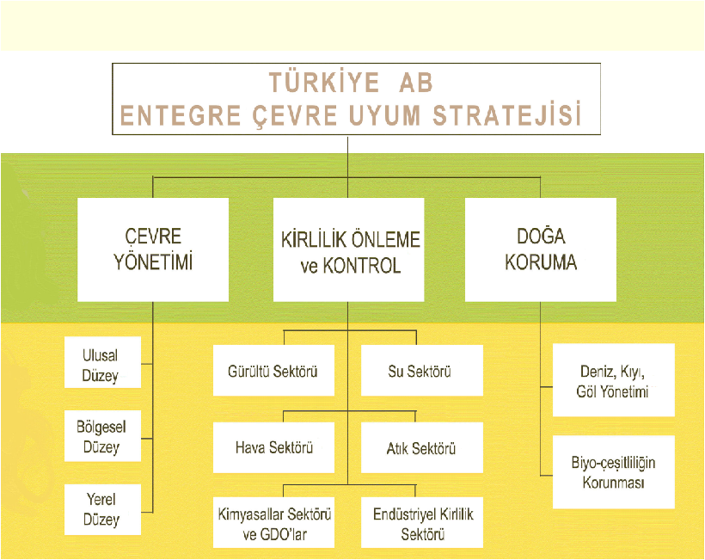

Slide 35
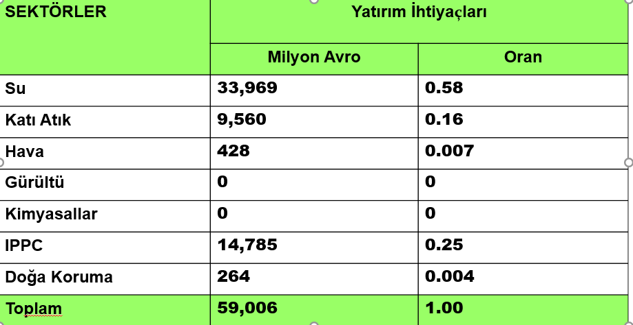
Sektörel Uyum bazında Toplam Yatırım İhtiyaçları ( 2007 – 2023)

Slide 37
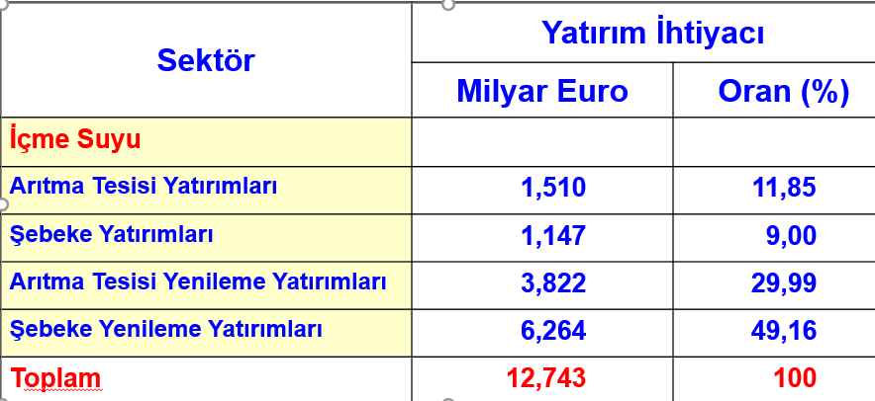
UÇES’e Göre İçme Suyu Yatırım İhtiyacı (2007-2023)

Slide 38
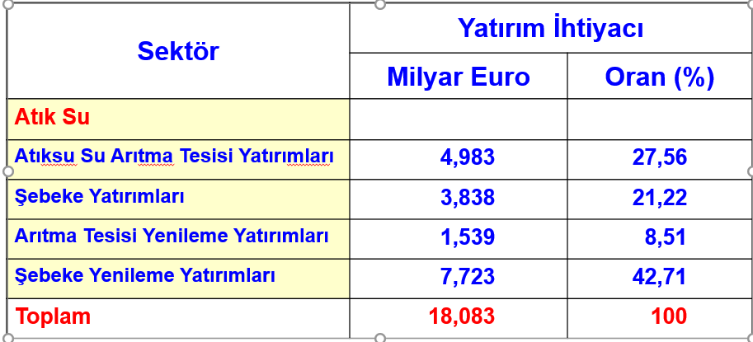
UÇES’e Göre Atık Su Yatırım İhtiyacı (2007-2023)

Slide 39
AB UYUM SÜRECİ

